Slide 1
优先队列刷题
数据结构与算法365特训营

Slide 2
优先队列刷题
本次课内容
HDU4006
POJ3253
POJ2833
POJ2431

Slide 3
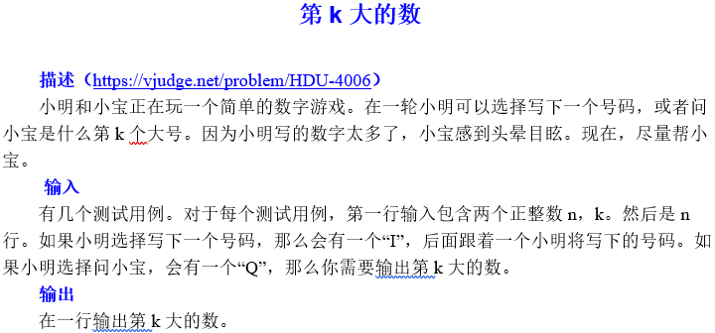
优先队列刷题
HDU4006

Slide 4


优先队列刷题
HDU4006

Slide 5
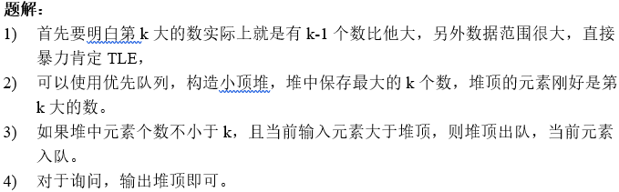
优先队列刷题
HDU4006

Slide 6
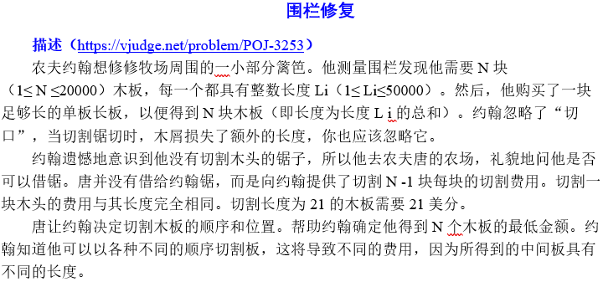
优先队列刷题
POJ3253

Slide 7
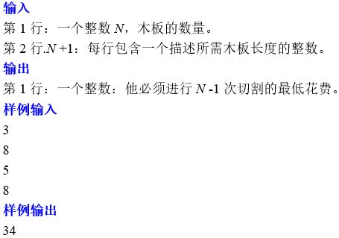
优先队列刷题
POJ3253

Slide 8
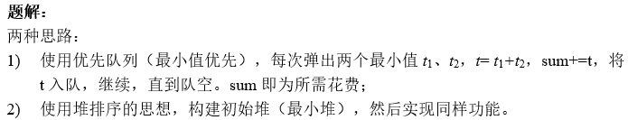
优先队列刷题
POJ3253

Slide 9
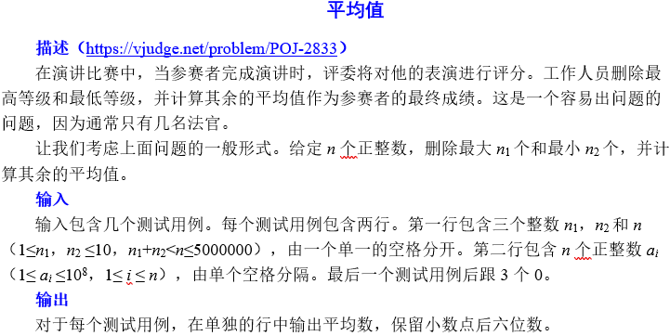
优先队列刷题
POJ2833

Slide 10
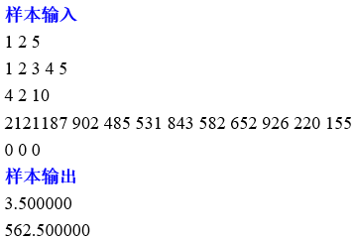

优先队列刷题
POJ2833

Slide 11
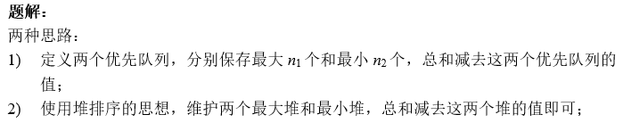
优先队列刷题
POJ2833

Slide 12
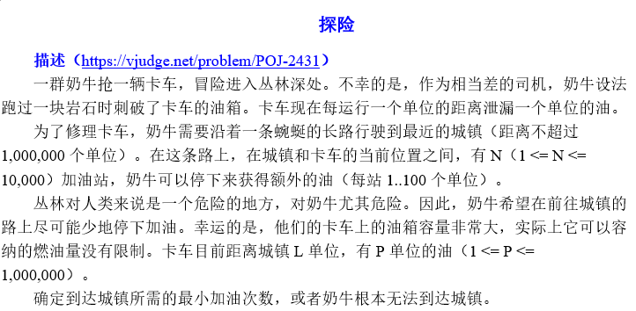
优先队列刷题
POJ2431

Slide 13
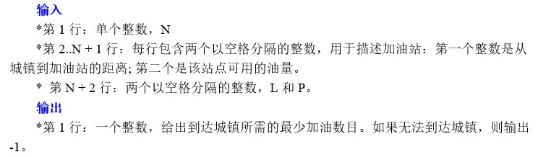
优先队列刷题
POJ2431

Slide 14

优先队列刷题
POJ2431

Slide 15
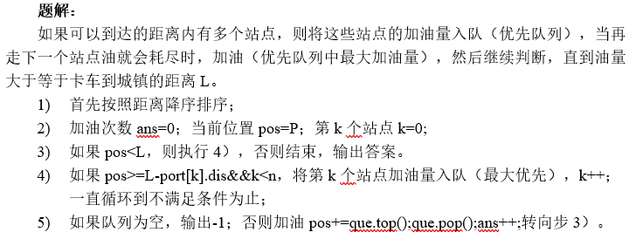
优先队列刷题
POJ2431

Slide 16
作业
HDU4006
POJ3253
POJ2833
POJ2431

